Slide 1
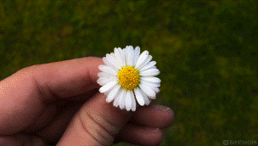
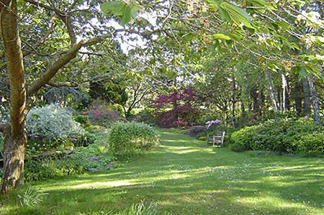
IL REGNO DELLE PIANTE CLASSE 1 D ANNO SCOLASTICO 2016/2017

Slide 2
LA STORIA DELLE PIANTE
Le prime piante sulla terra
La comparsa delle piante con fiori
Il seme
Il frutto
Le piante OGM

Slide 3
LA STORIA DELLE PIANTE
Il primo organismo fotosintetico che compare sulla terra è un alga.
In seguito i vegetali escono dall’ acqua e vanno a colonizzare la terraferma.
Nascono le briofite, cioè i muschi e le epatiche.
Dopo diversi millenni compaiono le Pteridofite cioè le felci,i licopodi e gli equiseti

Slide 4
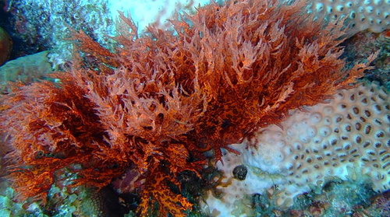
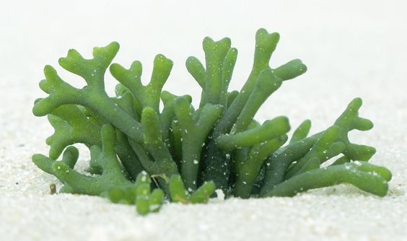
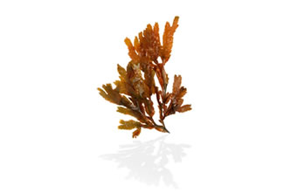
Le alghe
ALGHE VERDI ALGHE ROSSE
ALGHE BRUNE

Slide 5
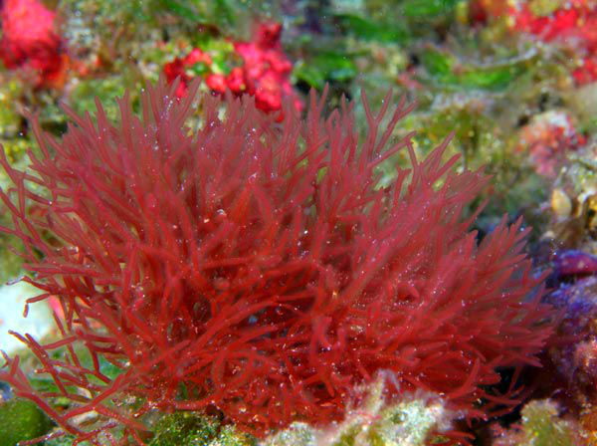
LE ALGHE ROSSE
Le alghe rosse vivono in acque sia dolci sia salate,soprattutto di mari caldi,ancorate vicino alla costa.
Si possono trovare anche a profondità maggiori rispetto alle altre alghe,perché sono capaci di sfruttare la luce che arriva a quelle profondità.

Slide 6
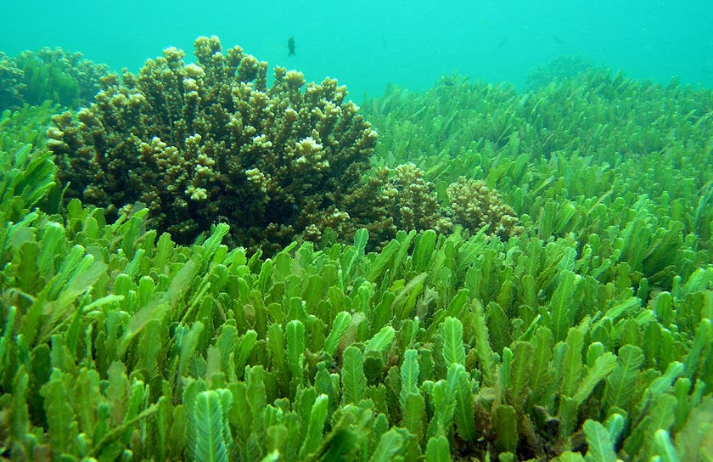
ALGHE VERDI
Le alghe verdi contengono solo clorofilla,il pigmento di color verde, e vivono in acque sia dolci sia salate.Alcune specie vivono però,anche,sulla terraferma,in luoghi umidi o sui tronchi degli alberi

Slide 7
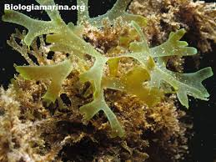
ALGHE BRUNE
Le alghe brune comprendono le grandi alghe oceaniche.Vivono prevalentemente in acque fredde,con l’eccezione del sargasso,un alga bruna diffusa nei mari caldi tropicali.

Slide 8
LA STRUTTURA DELLE ALGHE
Le alghe vivono in ambienti acquatici. Le alghe hanno un corpo molle senza struttura di sostegno:sono sorrette dalla spinta dell’acqua e,in alcuni casi,da vescicole d’aria che favoriscono il galleggiamento.
Il corpo dell’alga si chiama tallo.

Slide 9
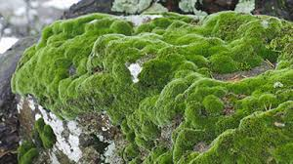
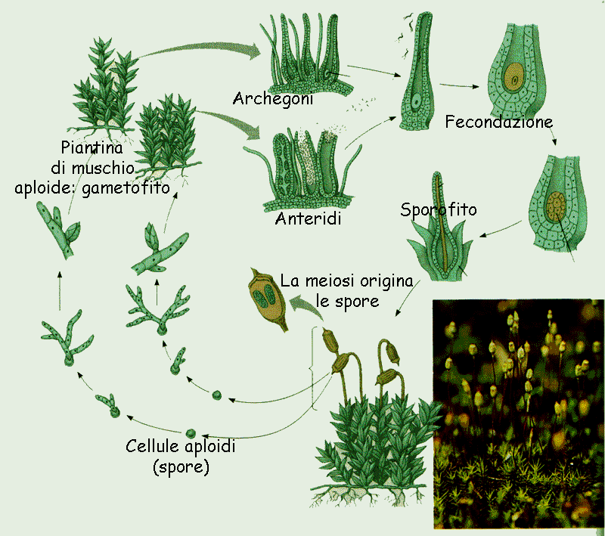
LE BRIOFITE
Le briofite sono le piante terrestri più semplici.

Slide 10
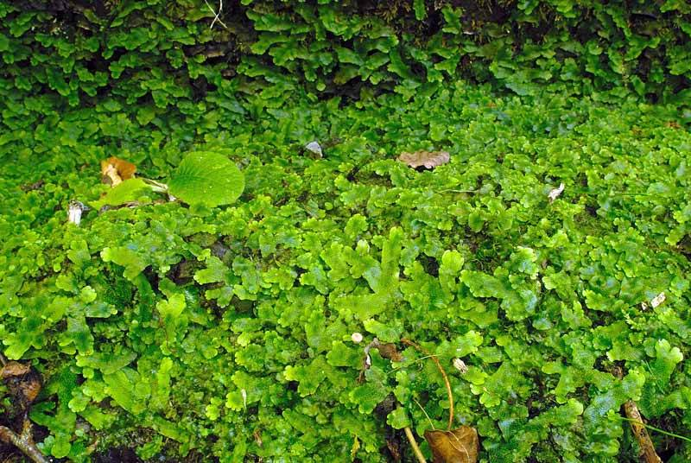
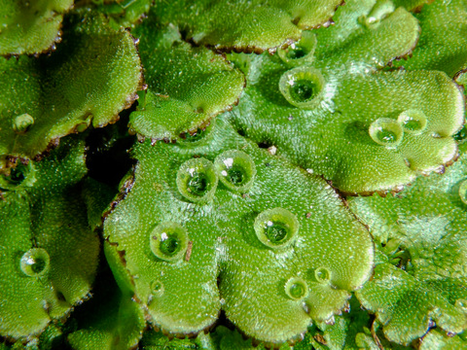
I muschi e le epatiche
Sono minuscole piante che si trovano nelle aree umide del sottobosco o vicino alle sorgenti
MUSCHIO EPATICHE

Slide 11
LE PIANTE PIU’ RECENTI SONO:
LE PTERIDOFITE
LE SPERMATOFITE

Slide 12
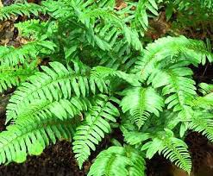
LE PTERIDOFITE
Sono piccole piante che si sono adattate a vivere in ambienti lontano dall’ acqua da cui però,dipendono ancora per la fecondazione

Slide 13
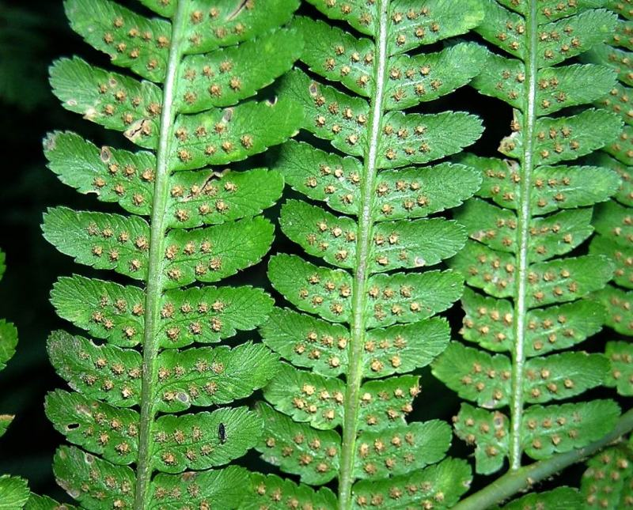
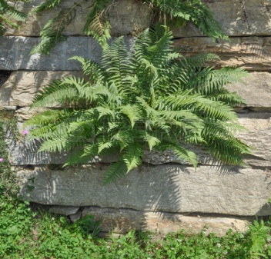
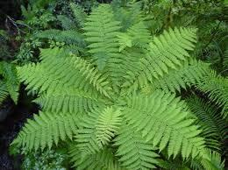
Struttura della pteridofite
Le foglie della pteridofite portano sulla parte inferiore parecchi sporangi spesso riuniti in gruppi detti sori.
Le felci sono suddivise in due gruppi: le felci eusporangiate e le felci leptosporangiate, sulla base del tipo di sporangio.
Il fusto delle felci è di solito un rizoma sotterraneo, ma nelle felci arboree esso può raggiungere dimensioni simili a quelle delle palme.

Slide 14
La classificazione della pteridofite
La classificazione delle felci è tema di discussione nel mondo botanico. Tradizionalmente venivano incluse nella classe Filices ma oggi, data la complessità delle relazioni filogenetiche, le felci sono assegnate a un ordine tassonomico superiore: quello della divisione delle Pteridophyta

Slide 15
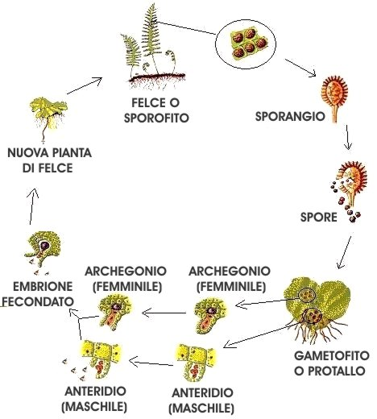
Riproduzione della pteridofite
Quando lo sporangio si apre, libera le spore che cadendo sul terreno danno origine a un corpicciolo a forma di cuore detto protallo.
Nel protallo si formano organi riproduttivi maschili(anteridi) e femminili (archegoni). L’acqua del terreno permette ai gameti maschili di raggiungere quelli femminili insieme formeranno una nuova felce.

Slide 16
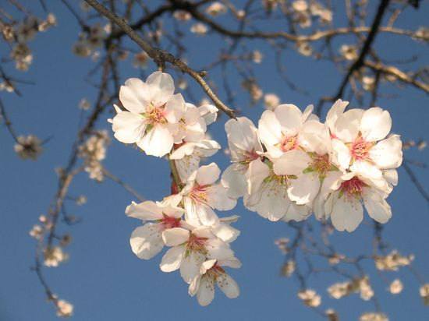
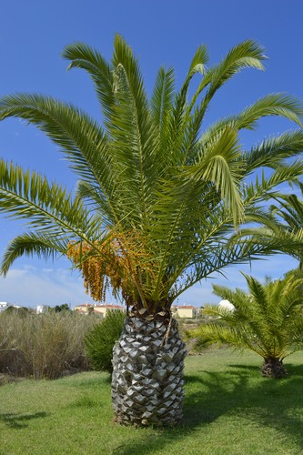
Le spermatofite: le piante con i semi
Le spermatofite si dividono in 2 grandi gruppi:
LE GIMNOSPERME
LE ANGIOSPERME
GIMNOSPERME
ANGIOSPERME

Slide 17
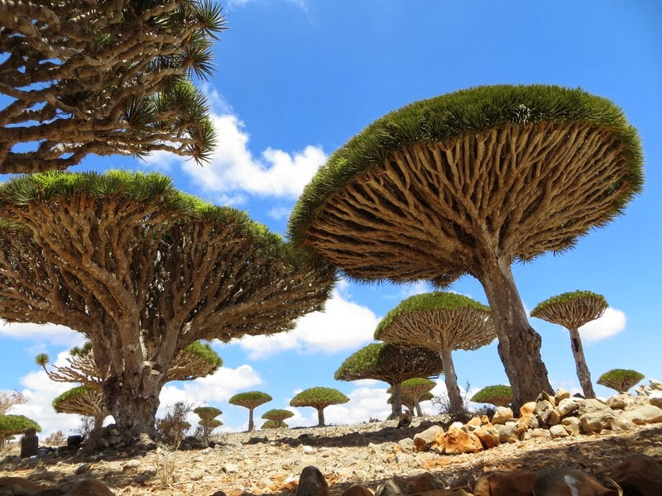
Le spermatofite

Slide 18
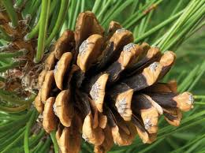
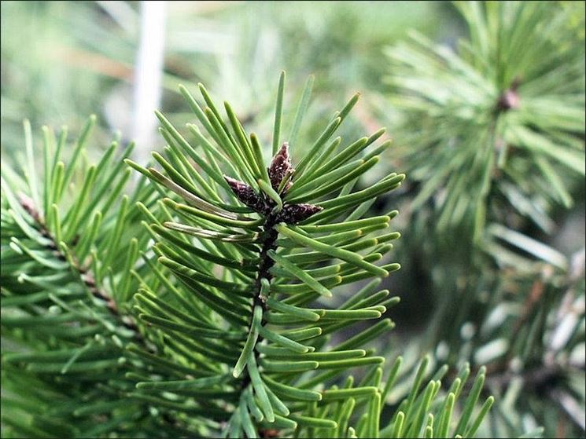
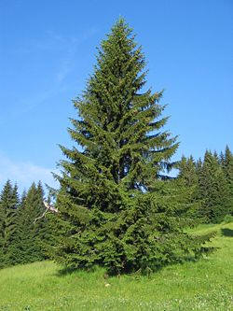
Le gimnosperme
GIMNOSPERME significa “piante con seme nudo” ( dal greco
gimno , “nudo”) e sperme significa “ seme”.

Slide 19
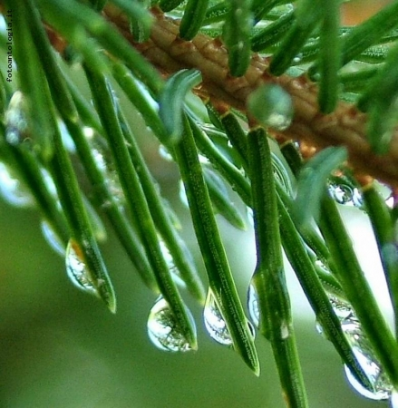
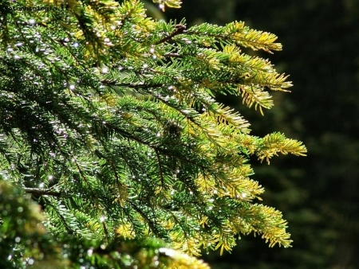
Queste piante non hanno veri fiori e i semi si sviluppano all’interno di una struttura riproduttiva detta pigna o cono, simile a un fiore primitivo . Conifere è un nome più famigliare,anche se si riferisce solo al gruppo più numeroso delle piante che ne fanno parte (pini,abeti,larici), e significa che “portano i coni”.Le conifere sono anche chiamate aghifoglie perché le loro foglie sono strette e allungate a forma di ago.

Slide 20
Le Gimnosperme sono tutte provviste di un sistema di tubi, detti vasi, per il trasporto delle diverse sostanze da una parte all'altra della pianta: per questo vengono raggruppate, insieme alle Felci e a tutte le altre piante che producono semi, a formare le piante vascolari.

Slide 21
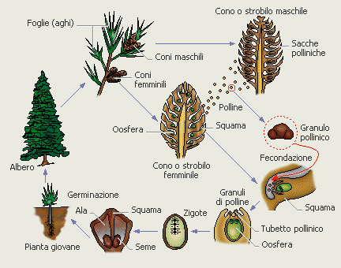
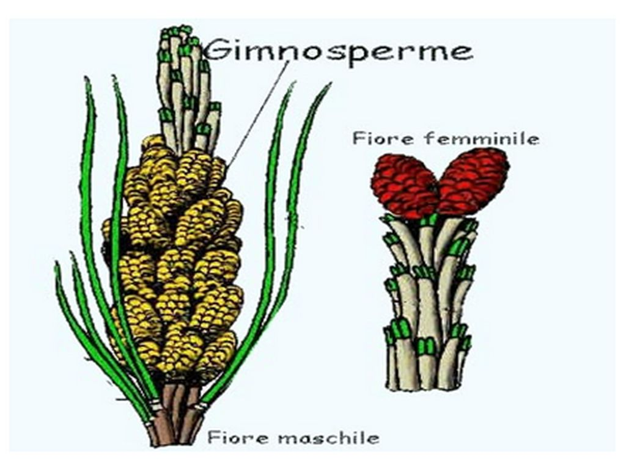

Slide 22
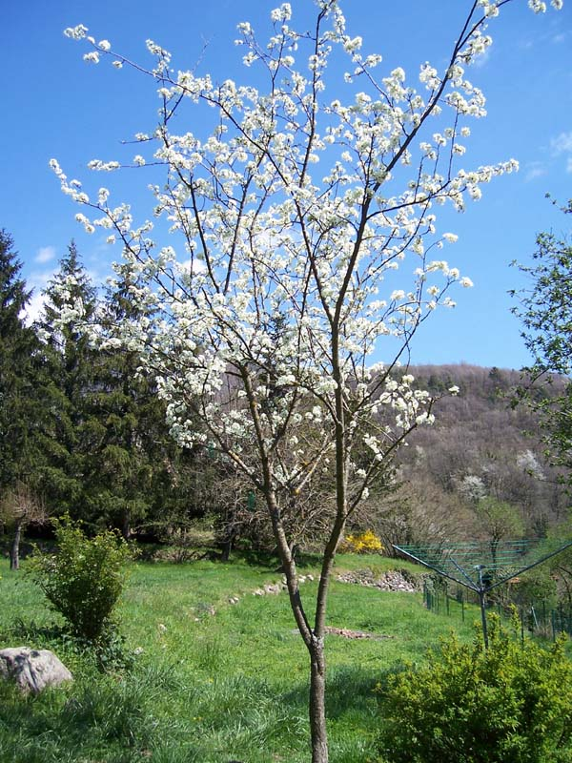
ANGIOSPERME
o

Slide 23
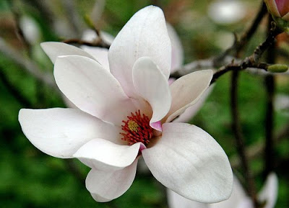
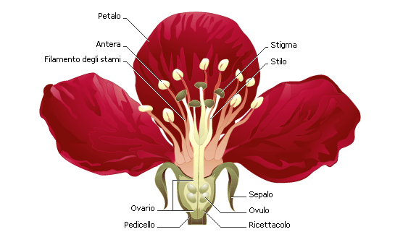
Descrizione
La caratteristica distintiva delle angiosperme è il fiore , l’organo riproduttivo che esplica la sua funzione producendo i semi.
I fiori sono costituiti da quattro parti fondamentali disposte in serie separate, o verticilli.
La serie più esterna, il calice, è costituita dai sepali, che sono foglie o bratee modificate, solitamente di colore verde. La serie situata immediatamente più all’interno è la corolla, formata dai petali, anch’essi costituiti da foglie modificate, solitamente di bell’aspetto e molto colorate. La terza serie è la porzione maschile del fiore, costituita dagli stami e dalle antere, dove viene prodotto il polline. La quarta è l’ovario con lo stigma.

Slide 24
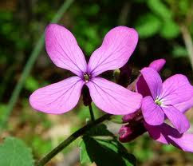
Curiosità
Comparse alla fine del periodo giurassico, circa 135 milioni di anni fa, le Angiosperme dominano attualmente la Terra e rappresentano le piante superiori, cioè quelle più evolute. Esse comprendono piante legnose, quali arbusti e alberi, piante erbacee, rampicanti, piante acquatiche. Le Angiosperme contano più di 250.000 specie. La loro diffusione è legata allo sviluppo del fiore, che ne assicura la riproduzione sessuale. Una volta avvenuta la fecondazione, il fiore si trasforma in frutto entro il quale si sviluppano i semi.

Slide 25
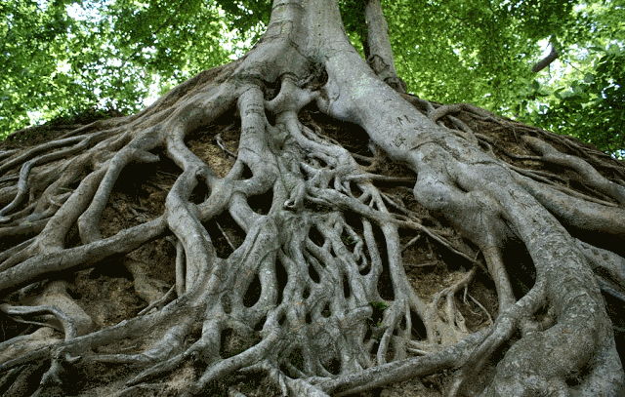
Leonardo Morelli Gabriele Contaldo
LA RADICE

Slide 26
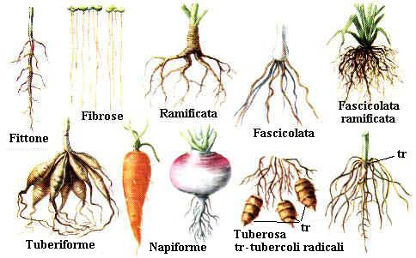
Radici
Esistono vari tipi di radici:
Radici A Fittone.
Radici Fascicolate.
Radici Avventizie.
ALCUNI TIPI DI RADICI

Slide 27
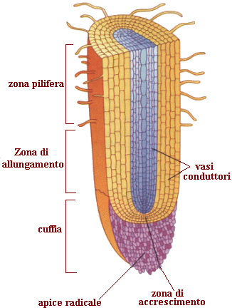
Struttura della radice
La RADICE è la parte della pianta che si sviluppa sottoterra.
Essa è formata da :
Cuffia : impedisce danneggiamenti mentre la radice penetra nel suolo
Zona di allungamento : permette l’allungamento della radice
Zona di assorbimento : assorbe l’acqua e Sali minerali, detta anche zona pilifera
Vasi conduttori : trasportano la linfa grezza.

Slide 28
Le Radici
La radice è l'organo della pianta specializzato nell'assorbimento di acqua e sali minerali dal terreno, fondamentali per la vita delle piante.
Ha anche funzione di ancoraggio al terreno della pianta e di produzione di ormoni che segnano il forte legame tra lo sviluppo della radice e lo sviluppo del germoglio.

Slide 29
IL FUSTO

Slide 30
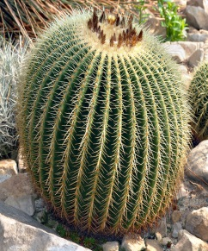
I Vari Tipi Di Fusto
Ci sono vari tipi di fusto:
Fusto erbaceo:prende il nome di stelo
Fusto legnoso:robusto e marrone
Fusto succulento:ricco di acqua e prende il nome di pianta grassa
Fusto rampicante:come l’edera
Fusto arboreo:della quercia
Tubero:come quello della patata
Bulbo:come quello del tulipano.
succulento

Slide 31
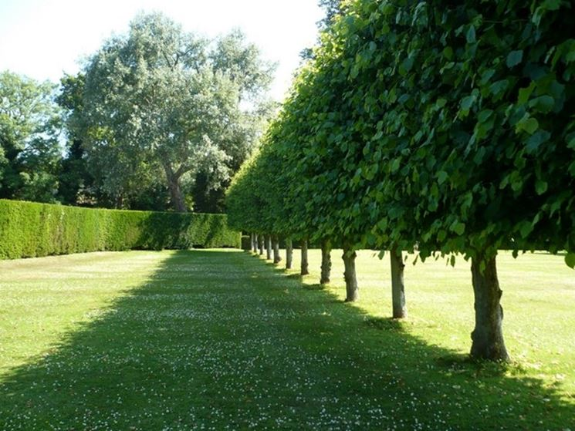
Il fusto.
Il fusto serve a
-trasportare e a far arrivare sali minerali e acqua alle foglie,
-sostenere la chioma,
-depositare sostanze di riserva.

Slide 32
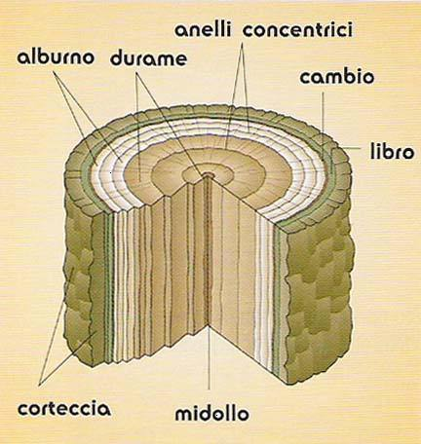
Il fusto:le sue parti.
Il fusto è formato da:
midollo:ha la funzione di immagazzinare il nutrimento per la pianta,
Libro:tessuto del fusto,
Cambio:dove si forma il nuovo legno.

Slide 33
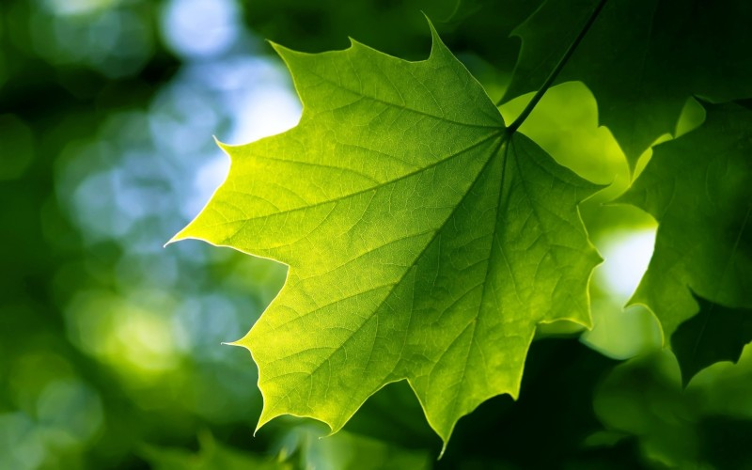
La foglia

Slide 34
Tipi di foglia

Slide 35
Struttura della foglia

Slide 36
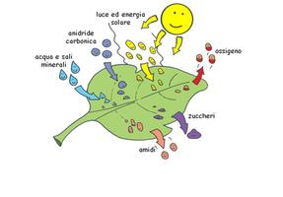
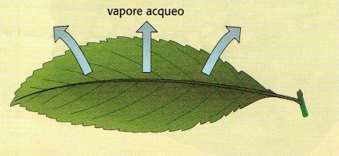
Funzioni della foglia
Fotosintesi clorofilliana
Traspirazione

Slide 37
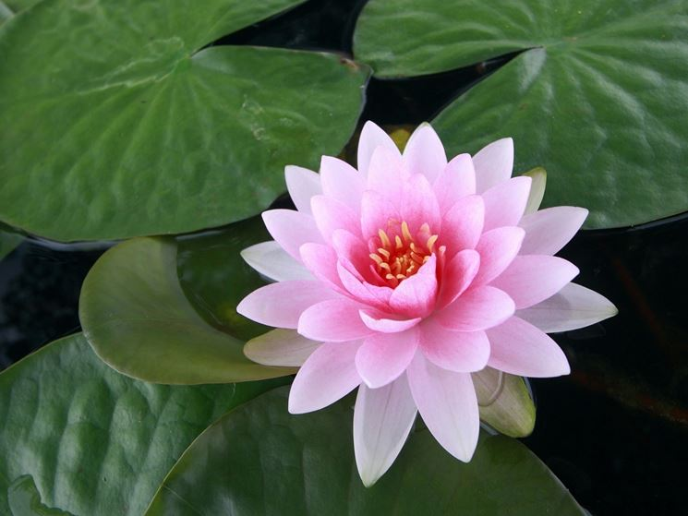
il fiore
Joanna Ortega e Melissa Quaye

Slide 38
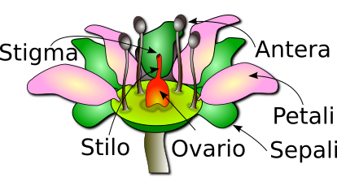
LA STRUTTURA DEL FIORE
Il fiore è formato da :
Stigma
Stilo
Ovario
Stame
Sepalo
Ricettacolo
Antera
Peduncolo

Slide 39
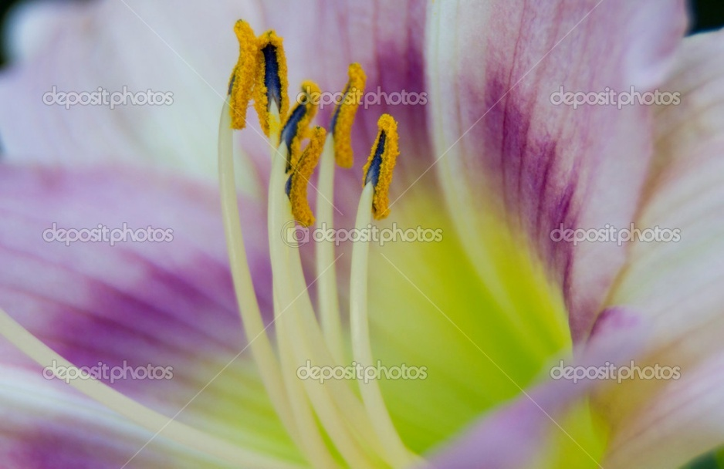
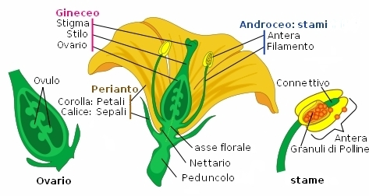
Lo stigma
Lo stilo
Riceve il polline durante
l’impollinazione
E’ il prolungamento dell’ovario al termine del quale appare lo stigma

Slide 40
L’ovario
È la parte inferiore del gineceo, all’interno sono custoditi gli ovuli

Slide 41
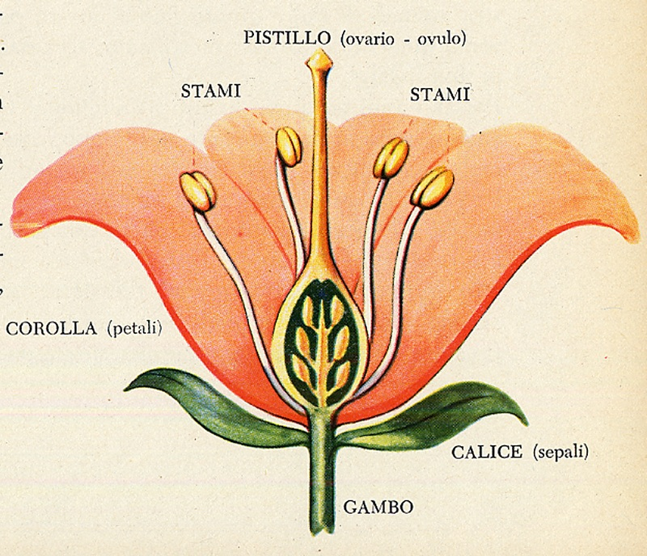
Lo stame
Costituisce l’androceo del fiore dell’ angiosperme e possono essere liberi o riuniti in gruppi. Sono inseriti nei ricettacoli

Slide 42
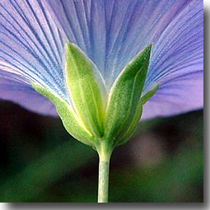
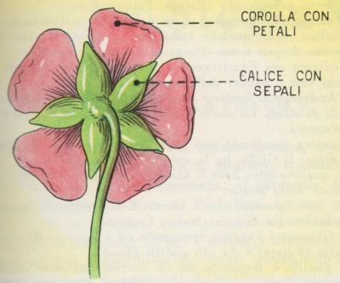
Il sepalo
Ricettacolo
Indica una foglia modificata che fa parte del calice
Presenta la porzione apicale
ingrossata

Slide 43
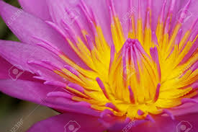
Antera
È la struttura posta all’apice dello stame contenente il polline

Slide 44
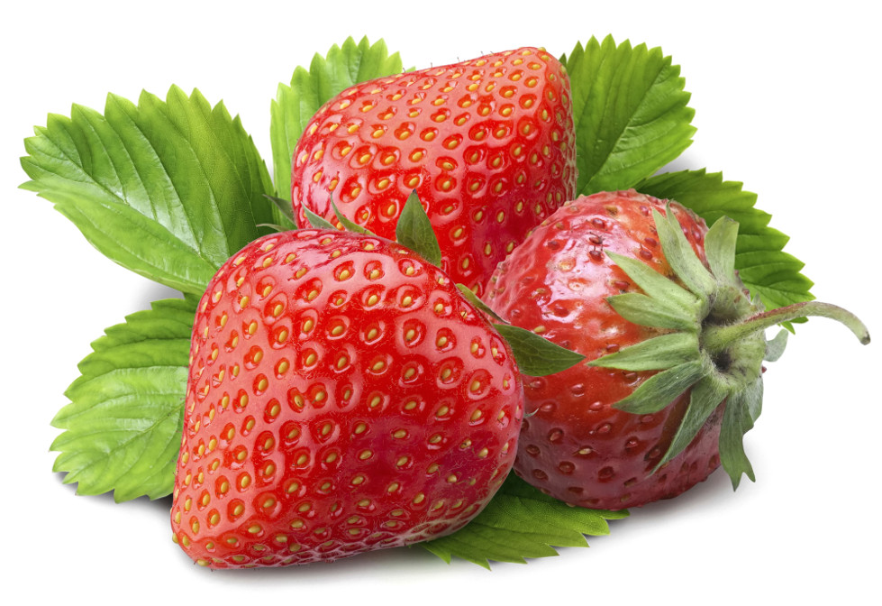
Kayzel ORTEGA E dESIRè Maria Schera
Il frutto

Slide 45
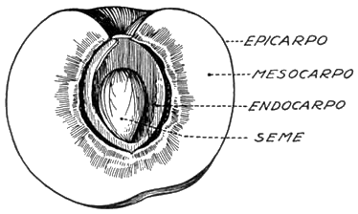
Il Frutto
Struttura del frutto
Forma
Parti del frutto
Semi del frutto

Slide 46
La Struttura Del Frutto
Il frutto in termini botanici è il prodotto della modificazione dell'ovario a seguito della fecondazione. Il significato biologico del frutto è fornire protezione, nutrimento e mezzo di diffusione al seme che contiene.
Nel linguaggio comune ed in cucina, normalmente, per frutta si intendono alcuni tipi di frutti botanici

Slide 47
Drupe
Le drupe: le albicocche, ciliegie, pesche

Slide 48
Esperidio
L’ esperidio degli agrumi

Slide 49
La forma
Il frutto ha tante forme diverse e uguali
Ha la forma rotonda come : l’arancio , il kiwi, la mela, il melone ecc…

Slide 50
Le parti
La Mela

Slide 51
Ciro Busiello e Marco Calvello
Il seme

Slide 52
IL Seme
Il seme è l'organo di propagazione delle spermatofite a cui è affidata la disseminazione delle piante. Deriva dalla trasformazione di un ovulo successivamente alla fecondazione. In genere si sviluppa sulla.
pianta madre e se ne distacca dopo la maturazione. I semi sono solitamente parti vegetali povere di acqua ,caratteristica che ne garantisce la lunga conservabilità

Slide 53
Dal Fiore Al Seme Al Frutto
La riproduzione delle piante avviene attraverso: - l’impollinazione,il trasporto del polline sul pistillo
-la fecondazione dei nuclei dei due gamenti
-lo sviluppo del seme e del frutto
-la disseminazione,la dispersione dei semi
-la germinazione,lo sviluppo del seme e della piantina - l’impollinazione,il trasporto del polline sul pistillo
-la fecondazione dei nuclei dei due gamenti
-lo sviluppo del seme e del frutto
-la disseminazione,la dispersione dei semi
-la germinazione,lo sviluppo del seme e della piantina

Slide 54
L’impollinazione può avvenire in diversi modi:
Impollinazione anemogama,il polline viene trasportato dal vento
-impollinazione zoogama animali e insetti (entomogama)
-impollinazione idrogama: il polline viene trasportato dall’ acqua.
Una volta giunto sullo stigba , il granulo emette il tubetto pollinico, che penetra dentro l’ovario fino a raggiungere l’ovulo . Il gamete e la cellula uovo si fondono e danno origine allo zigote.
Avvenuta la fecondazione, lo zigote inizia a dividersi per mitosi e forma un insieme di cellule che danno origine all’embrione, mentre l’uovo si trasforma nell’ seme.

Slide 55
Curiosità:
I semi di mela contengono l'amigdalina, una sostanza a base di cianuro e glucosio. Fortunatamente, la quantità è infima, solo 0,6 mg per ogni seme mentre la dose letale è di 50/90 mg. Ciò vuol dire che bisognerebbe mangiare molte, moltissime mele (e tutti i loro semi) perché l'effetto sia veramente nocivo per la salute. Inoltre, il rivestimento che riveste il seme è fatto di cellulosa, che lo stomaco umano non è in grado di digerire. In ogni caso, meglio evitare, la prudenza non è mai troppa.
L'uva senza semi è un fenomeno naturale che riguarda anche altri frutti detto dell'apirenia, parola di origine greca che significa appunto senza semi.

Slide 56
LE PIANTE DEL FUTURO: OGM
Un organismo geneticamente modificato (OGM) è un organismo vivente che possiede un patrimonio genetico modificato tramite tecniche di ingegneria genetica, che consentono l'aggiunta, l'eliminazione o la modifica di elementi genici.

